Slide 1
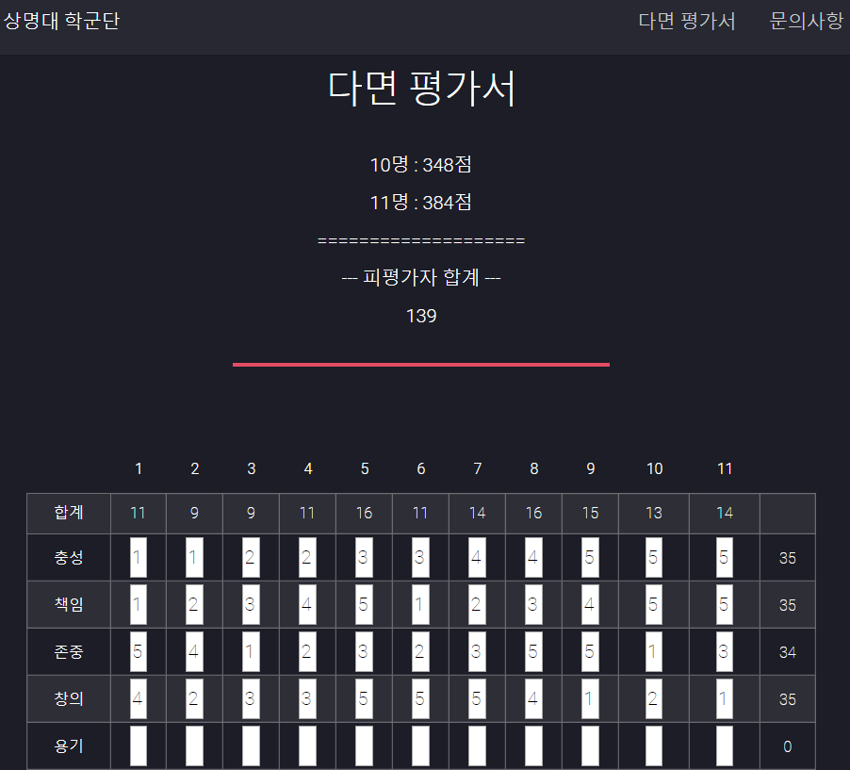
홈페이지 사용법
(rotc202.xyz)
① 다면 평가서 종이에 적은 숫자를 기입
② 각 후보생 별 합계 결과
③ 각 항목 별 합계 결과
-> 4번 결과가 틀릴 시 확인
④ 모든 후보생 점수를 합친 결과
-> 1번을 모두 입력하면 확인
4
1
2
2
3
3
1
4

